Slide 1
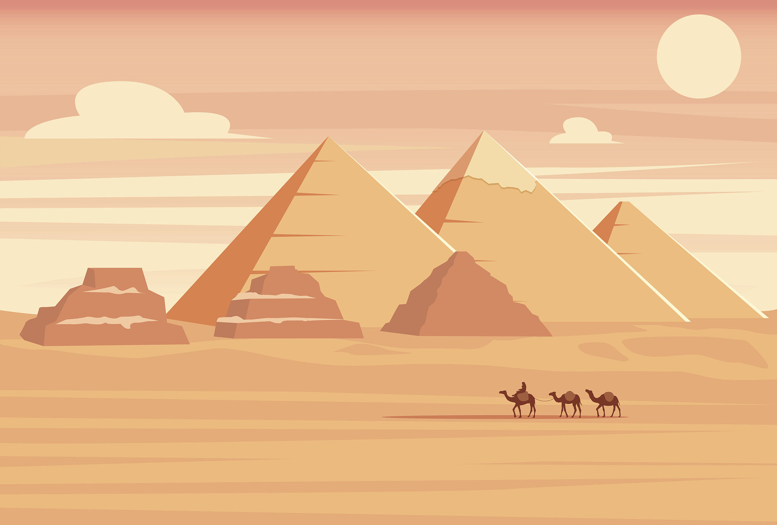

古代埃及

Slide 2
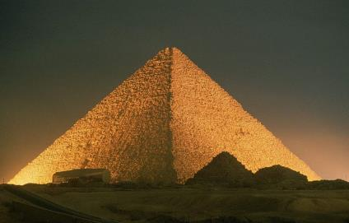
神秘的国度
塔高扩大10亿倍，恰好等于地球与太阳之间的距离；
塔高除塔的底边的两倍，约为3.14；
其底面正方形的纵平分线一直延长，就是地球的子午线，它正好把地球上的陆地和海洋一分为二；
金字塔高度的平方和每面的三角形面积正好相等……
胡夫金字塔

Slide 3
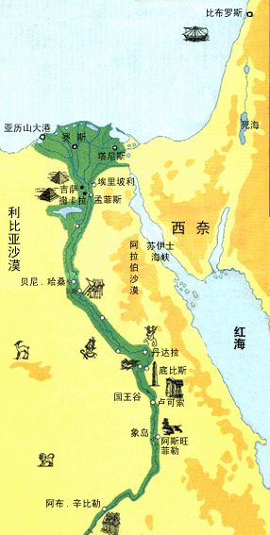
尼罗河与古埃及文明
从图片上可以看出，古埃及文明的遗存多集中在尼罗河两岸，这两者之间有何关系呢？
“the gift of the Nile.”
“尼罗河的赠礼”

Slide 4
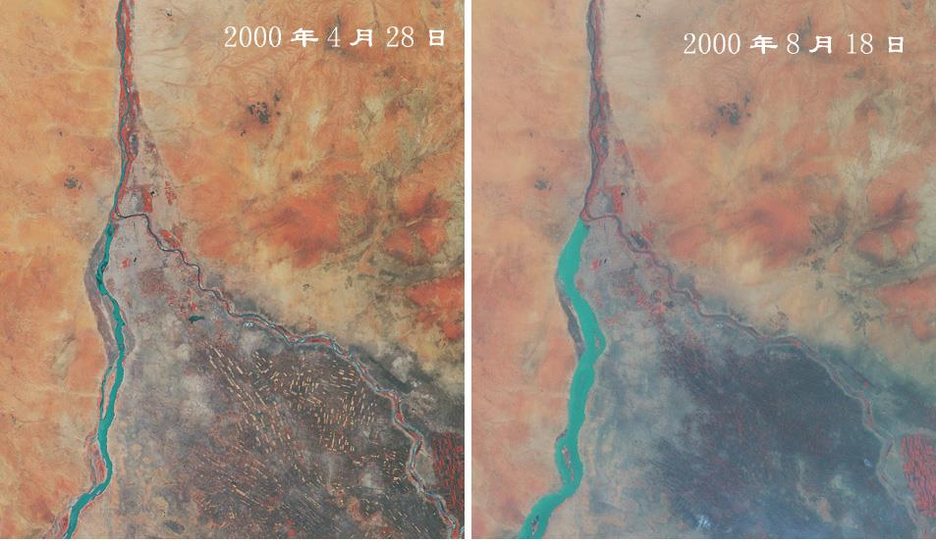

尼罗河与古埃及文明
卫星照片：尼罗河定期泛滥情况

Slide 5
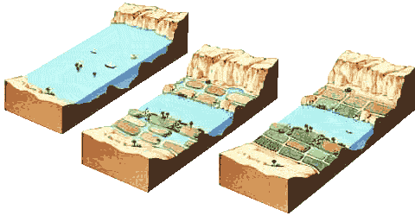
尼罗河与古埃及文明
这个模型表现了尼罗河洪水冲击区
农作物生长与洪水更替的过程

Slide 6
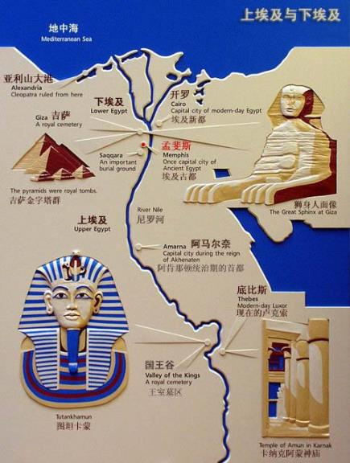
尼罗河与古埃及文明
约公元前3500年，尼罗河下游陆续出现了若干个小国家。
约公元前3100年，古埃及初步实现了统一。
古王国时代
中王国时代
新王国时代

Slide 7
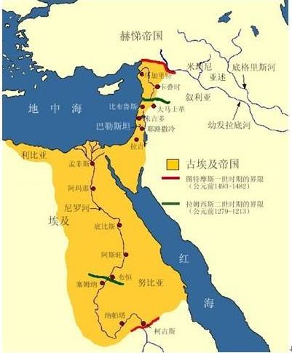
尼罗河与古埃及文明
新王国时代法老图特摩斯三世统治时期，埃及成为强大的军事帝国，版图向北延伸至叙利亚和小亚细亚交界处和幼发拉底河，向南扩展到尼罗河“第四瀑布”。
此后，古埃及几度分裂，并不断遭到外族入侵。公元前525年，波斯帝国吞并古埃及；后来。亚历山大帝国和罗马帝国先后占领古埃及。
古埃及近3000年的文明没有延续下去。

Slide 8
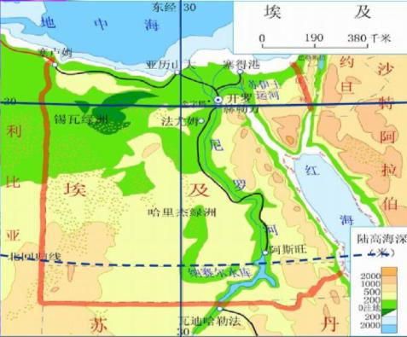
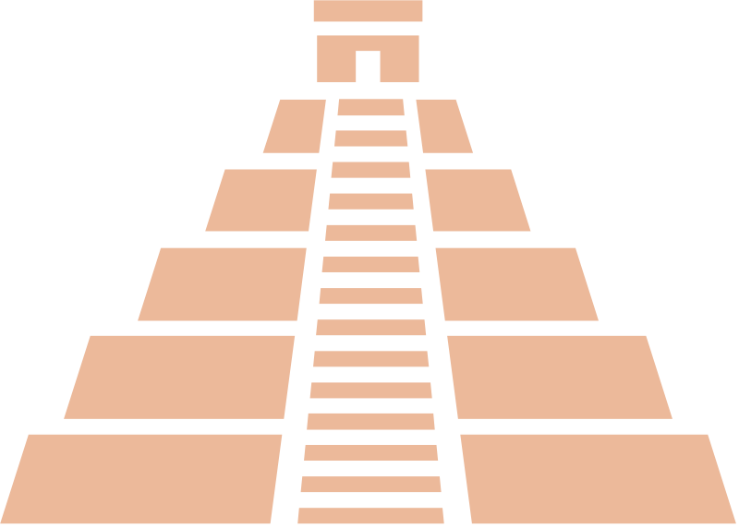


尼罗河与古埃及文明
埃及这个国家还在，但是古埃及作为一个文明已经灭亡了。文明的灭亡意味着古代的语言和文字无人知晓，宗教被人遗忘，古代埃及的哲学思想和价值观也都不复存在了。文明的灭亡本质上是知识和文化的灭亡。

Slide 9
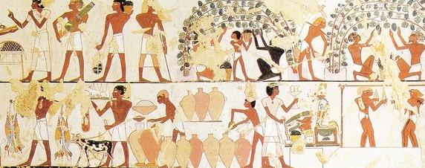
尼罗河与古埃及文明
古埃及的科学和文化取得了很高的成就，其中天文学、数学和医学最为突出。

Slide 10
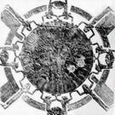
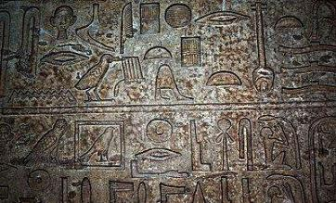
尼罗河与古埃及文明
尼罗河与古埃及科学文化的发展有什么关系？
太阳历是古埃及天文学的突出成就之一。
古埃及的象形文字是世界上最早的文字之一。
古埃及人绘制的星图
古老埃及被刻记的象形文字石头

Slide 11
尼罗河与古埃及文明
尼罗河培育了灿烂的古埃及文明
古埃及人制定了世界上最早的太阳历，将预示着尼罗河泛滥的天狼星作为一天的开始。
经常测量被尼罗河泛滥冲毁田亩的面积的需要催生了古埃及的数字与几何学。
尼罗河边生长的纸草为古埃及发明了造纸术，使埃及的文明有了廉价的介质。也正是这种纸草制造出的大船使埃及发展了世界上最早的航海术。
对于庞大水利系统的管理催生了管理科学和法律学，在制作木乃伊的过程中，埃及的医学也诞生了。
……

Slide 12
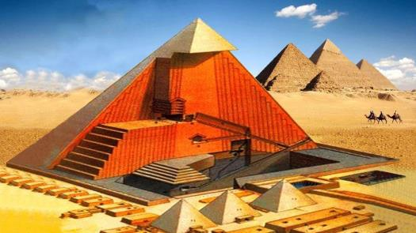
金字塔
胡夫金字塔位于埃及首都开罗西南约10公里的吉萨高地。胡夫金字塔是埃及现存规模最大的金字塔，又称吉萨大金字塔 ，位于埃及吉萨，是古埃及第四王朝的法老胡夫的金字塔，主要作为其陵墓，也是世界上最大、最高的埃及式金字塔。约建于前2580年，完工于前2560年。位于吉萨金字塔群的中央一座，也是最为高大的，被喻为“世界古代八大奇迹”之一 。
高约146.5米
边长230多米
200多万块巨石
每块2.5吨左右

Slide 13
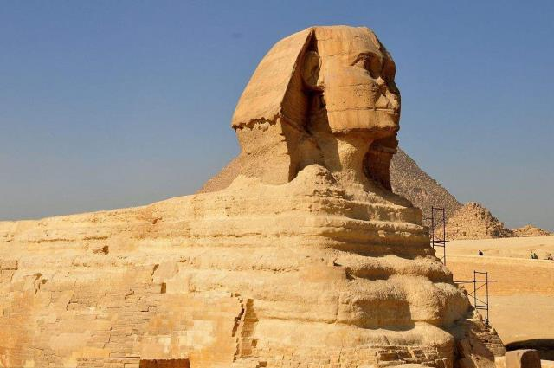
金字塔
狮身人面像位于埃及吉萨的金字塔墓区，头像部分一说时古埃及法老哈夫拉按自己的肖像塑造，也有观点认为是雷吉德夫根据父亲胡夫的肖像建造。
此像高二十米，长五十七米，算上两个前爪，全长七十二米。面部长约五米，宽四点七米，鼻子长一点七一米，嘴大二点三米，一点九三米。它头戴“奈姆斯”皇冠，两耳侧有扇状的“那姆斯”头巾下垂，前额上刻着“库伯拉”（即cobra：眼镜蛇）圣蛇浮雕，下颌有帝王的标志--下垂的长须，脖子上围着项圈，鹰的羽毛图案打扮着狮身。

Slide 14
金字塔
小组活动：
胡夫金字塔是怎样建造的呢？请同学们分组讨论，从当时技术水平出发，试着解开金字塔建造的谜团。
小组一：如何开采如此巨大的石料？
小组二：如此巨大的石料如何运输？
小组三：如何将如此巨大的石料运往高处堆砌？

Slide 15
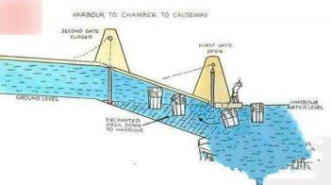
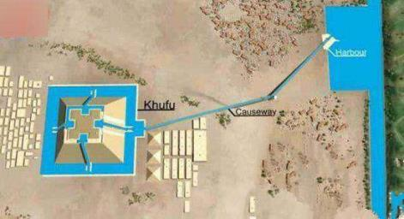
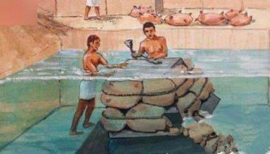
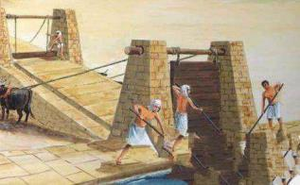
金字塔
在河流与胡夫金字塔之间建造运河,金字塔四周盖了水渠, 藉由水的浮力运送石头。
利用皮筏和绳索固定石块,让石头浮起来。
在往上的渠道中间,古埃及人设置了许多道闸门，当第一道闸门开启的时候，石头就会浮到第二道闸门处，再关闭第一道,打开第二道，如此类推。

Slide 16
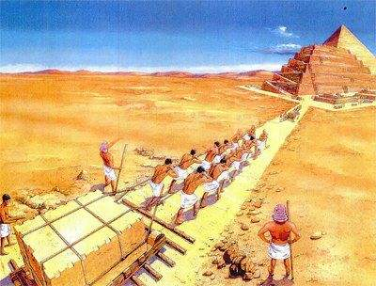
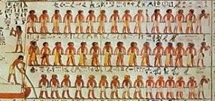
金字塔
为了建设金字塔，古埃及人必须穿过沙漠运来巨大的岩石和石像。因此古埃及人把这些大物件放在木橇上并由工人拉动。
荷兰阿姆斯特丹大学FOM组织的物理学家们研究发现，古埃及人用了一个非常巧妙的方法来运输巨大沉重的金字塔石块。古埃及人把沙地弄湿。如果水的比例合适的话，他们就可以减少一半的劳力。
据悉，一张古埃及图画显示古人也懂得这一技巧，在古埃及墓室发现的一张壁画中，一位男子站在滑橇前方，在滑橇移动正前方的沙子中浇灌水。

Slide 17
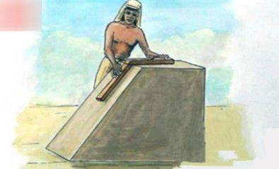
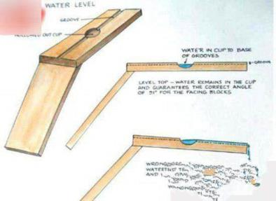
金字塔
埃及人要怎么确保每颗石头都能达到标准的53度?
应该是使用了原始的水平尺。将这种尺放在石上测量，只要水面不倾斜,就可以得到准确的角度。

Slide 18
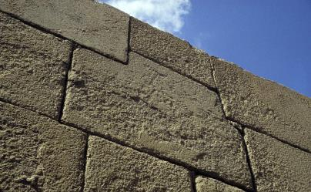
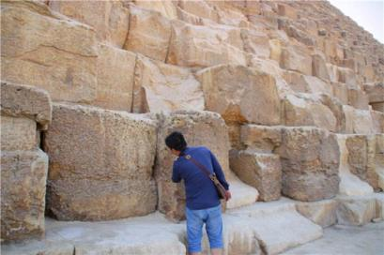
金字塔
2000年法国化学家戴维杜维斯提出了惊人的见解；他认为建造金字塔的石料不是天然的，而是由人工将破碎的石灰石掺和一种矿物质粘结剂浇铸而成的。此理论的依据之一是他在一石料中发现了一英寸长的人发。之二是他发现石料中夹有矿物质和气泡。就采石场的岩石取样化验对比得知：天然石块是不会含有这两种物质的。

Slide 19
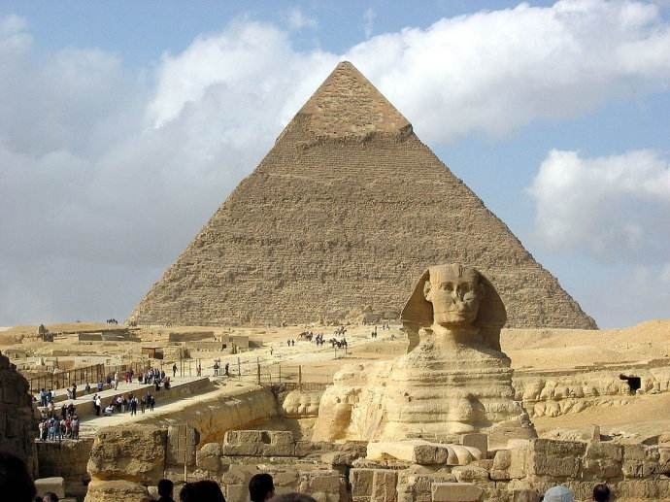
金字塔
金字塔的建造方式一直是所有考古学家们想破解的千古谜题。甚至有人怀疑当中借助了外星人的力量。
作为古埃及文明的象征，金字塔反映了古埃及社会经济发展的较高水平，是古埃及人智慧的结晶。

Slide 20
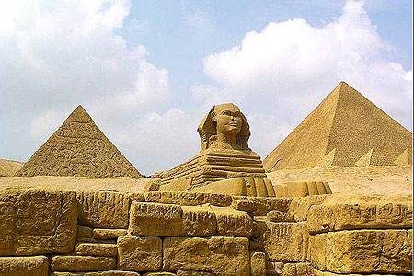
法老的统治
曾有学者认为是胡夫金字塔是10万人以20年的时间建成的。
动用大量人力物力建造如此大规模的金字塔的目的是什么？
“为他（法老）建造起上天的天梯,以便他可由此上到天上。”
——《金字塔铭文》

Slide 21
法老的统治
军权
无上的权威
金字塔的修建反映了古埃及国王的无限权力。
古埃及国王称法老
神之子
政权
财权
神权

Slide 22
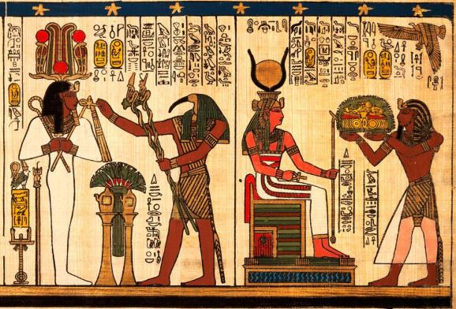
法老的统治
法老拥有无上的权威，大臣见国王时，要匍匐在地上，吻国王脚下的土地。国王发起怒来，还经常亲自用王杖责打大臣。

Slide 23
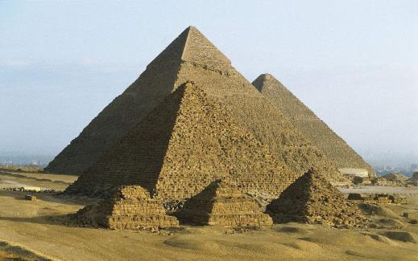
法老的统治
随着社会矛盾的激化，王权受到多方面挑战。胡夫金字塔之后，古王国时代的金字塔越修越小，反映了王权的逐渐衰落。

Slide 24



古代亚非文明
古代埃及
神秘的国度，无上的权威
金字塔在哪里？
一、尼罗河与古埃及文明
金字塔如何建造？
二、金字塔
为什么要建金字塔？
三、法老的统治

Slide 25
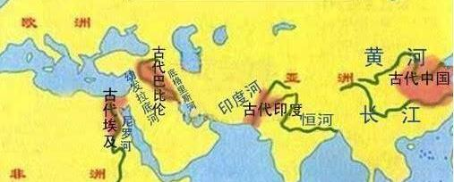
古代亚非文明
古埃及法老被认为是“神之子”，我国奴隶制时期的周朝君主被称为“天子”。一个在北非，一个在东亚，为什么两个国家在奴隶制社会时期，出现了类似的“君权神授”的专制统治呢？这与哪些因素有关呢？

